Slide 1

CHÀO MỪNG
CÁC EM HỌC SINH ĐẾN VỚI
tiết : tự nhiên và xã hội
Bài 9: Ôn tập chủ đề trường học
(Tiết 2)

Slide 3


HOẠT ĐỘNG VẬN DỤNG
Trao đổi cách ứng xử trong những tình huống dưới đây:

Slide 4
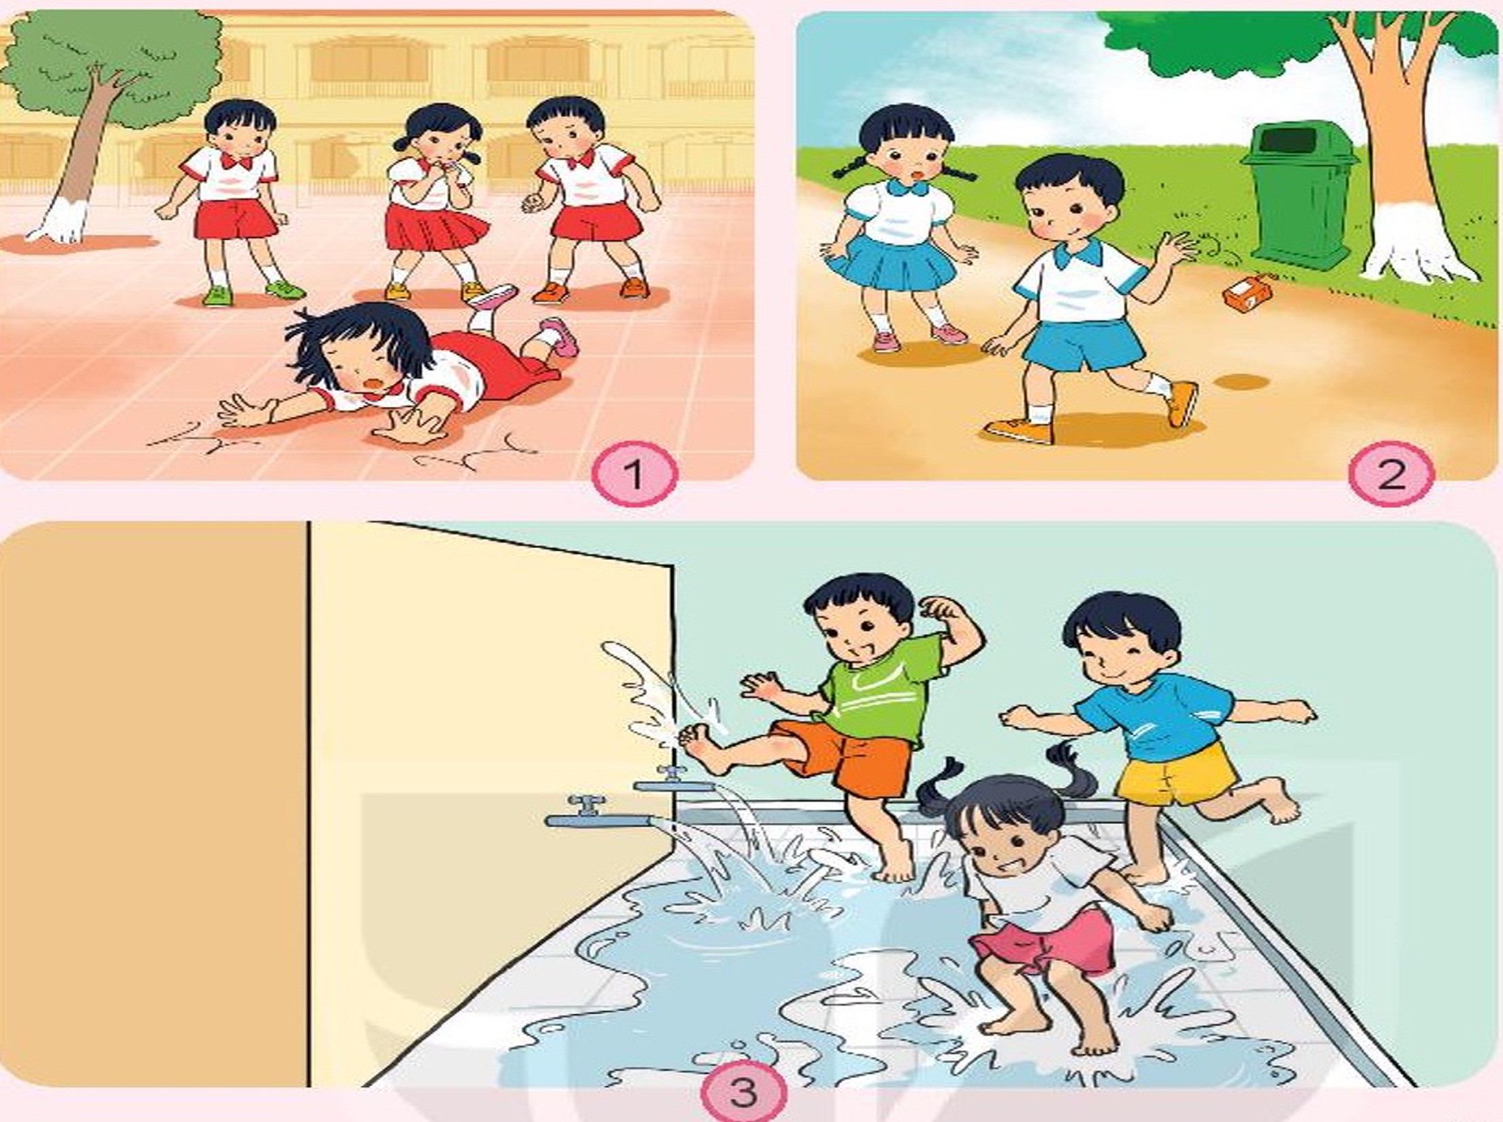

Slide 5
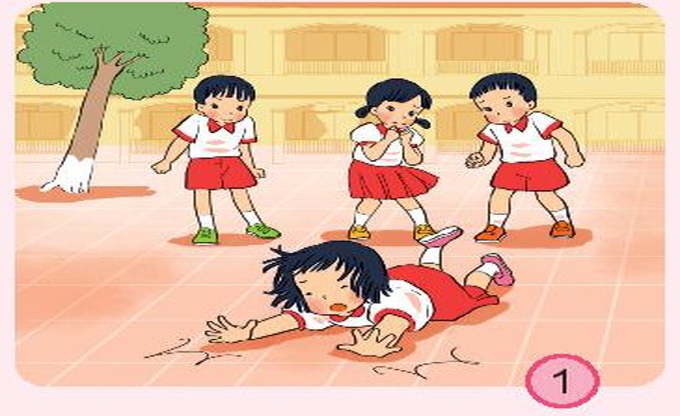
Một bạn nữ bị ngã trong khi những bạn khác chỉ đứng nhìn vẻ sợ hãi, nếu là em, em có hành động gì?

Slide 6
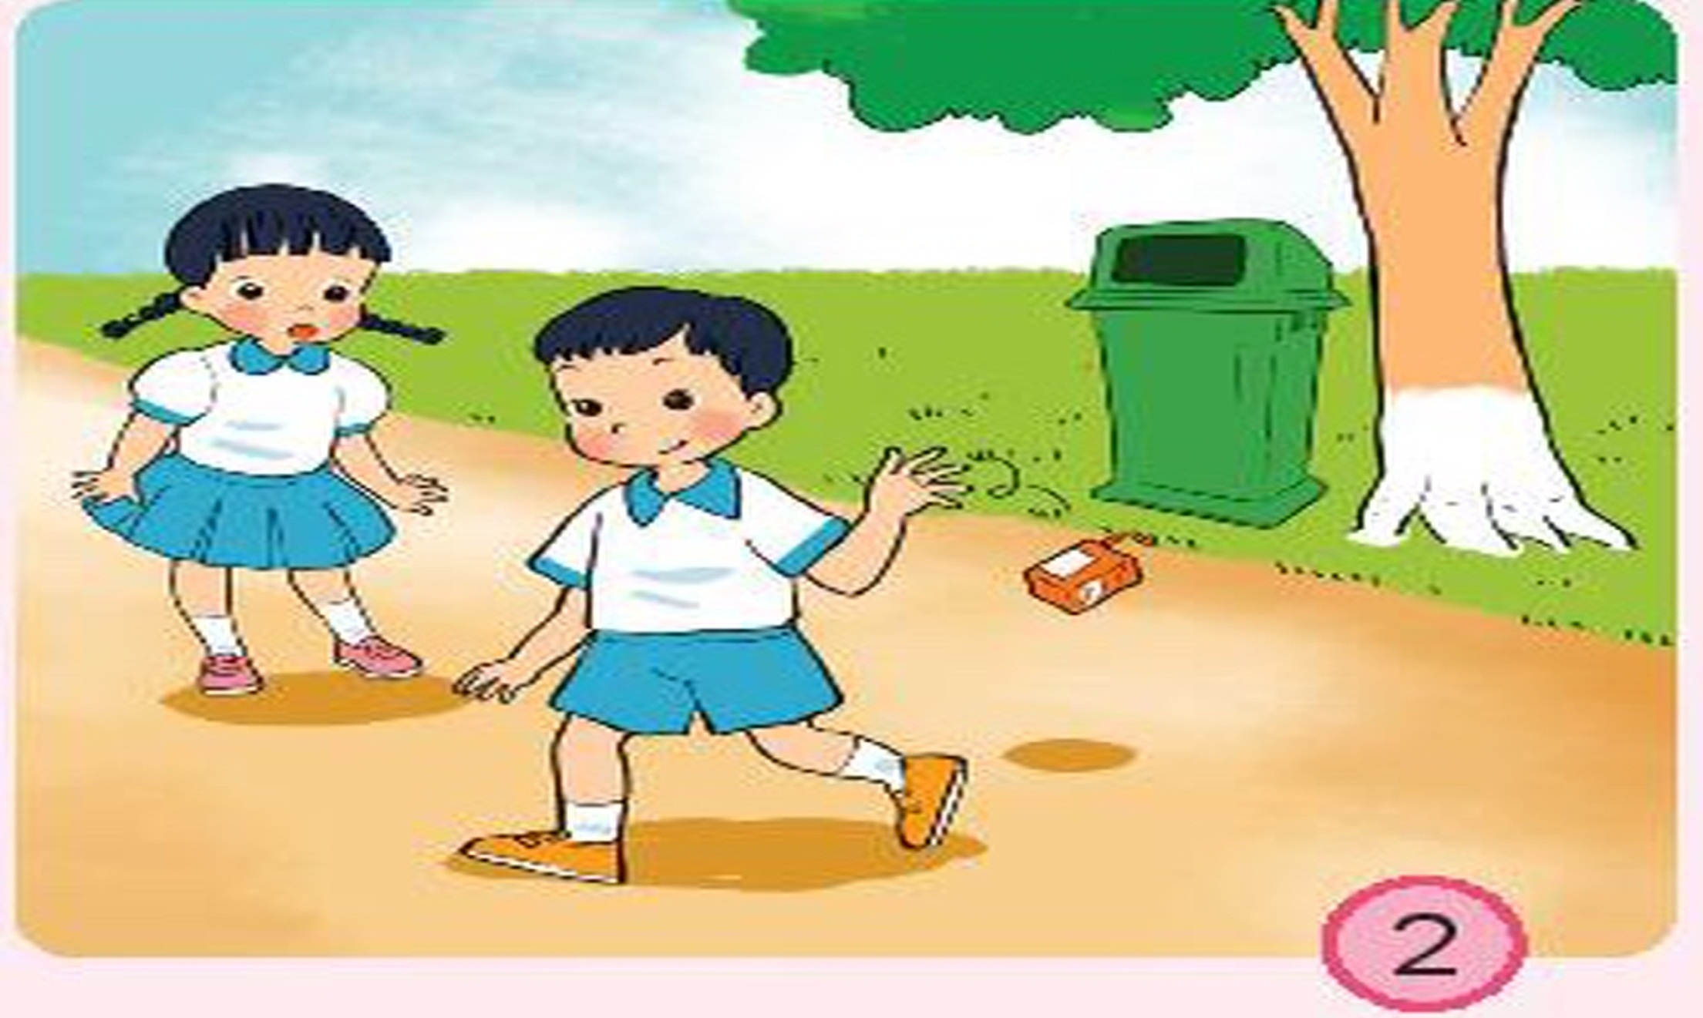
Bạn HS vứt rác bừa bãi, em có làm như bạn không? Em sẽ nhắc nhở bạn như thế nào?

Slide 7
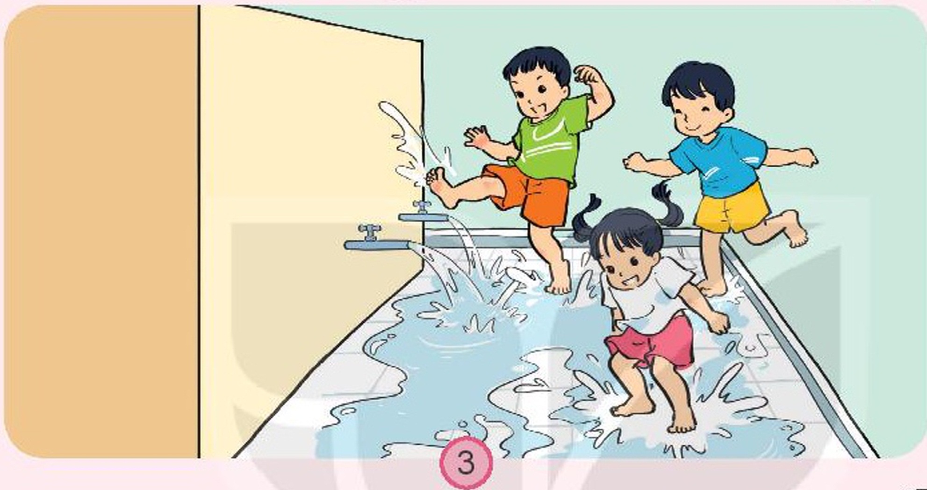
Nhóm HS nghịch ngợm, lãng phí nước, em thấy các bạn làm như thế có đúng không? Em sẽ nhắc nhở các bạn như thế nào?

Slide 9

1.Vẽ tranh về hoạt động em thích nhất ở trường và tô màu bức tranh ấy.
2.Trang trí, làm 1 sản phẩm học tập mà em thích (hộp bút bằng lõi giấy vệ sinh).

Slide 10


Giờ học đến đây đã kết thúc.
Chúc các em học giỏi.

